Slide 1
x
w
y
z

Slide 2
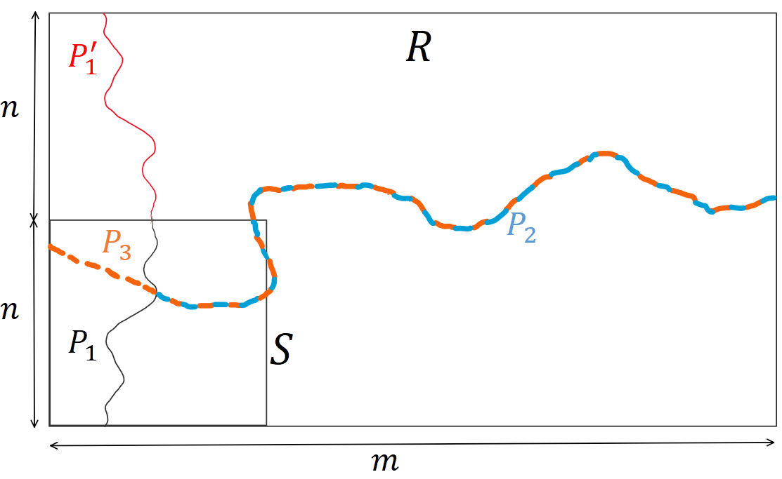

Slide 3






$$1$$
$$1−ε$$
$$ε$$
$$0$$
$$p$$
$$q$$

Slide 4
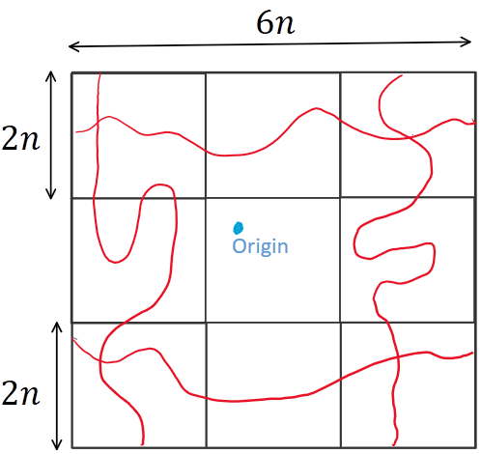


Slide 5
